Slide 1
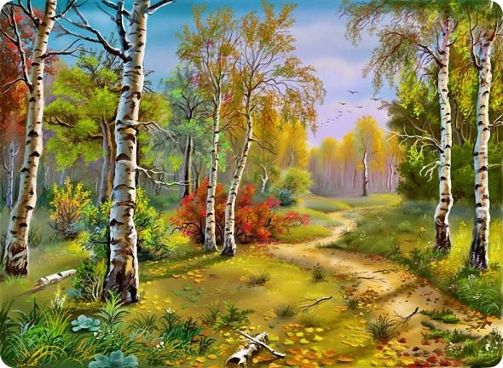
ПТИЧЬИ СЕКРЕТЫ
Бюджетное дошкольное образовательное учреждение
Вашкинского муниципального округа «Детский сад № 1»
Подготовила:
музыкальный руководитель
Яковлева Ольга Владимировна

Slide 2
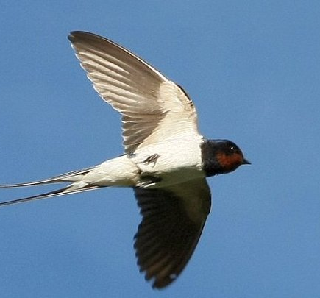
ЛАСТОЧКА
Целых три месяца летят ласточки в Африку, пролетая за ночь около 500 километров.

Slide 3
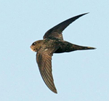
СТРИЖ
Стрижи - лучшие летуны среди птиц и могут пролетать до 100 километров в час. В воздухе стрижи могут спать! Улетают далеко-далеко! В Африку!

Slide 4
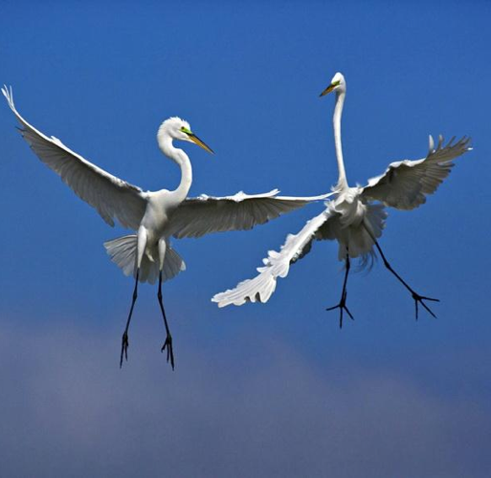
ЦАПЛЯ
Эту птицу можно встретить в лесах и болотах.
Рост цапли достигает 1,5 метра.
Зимуют цапли в Африке. При полете, птица издает звук «крянк».

Slide 5
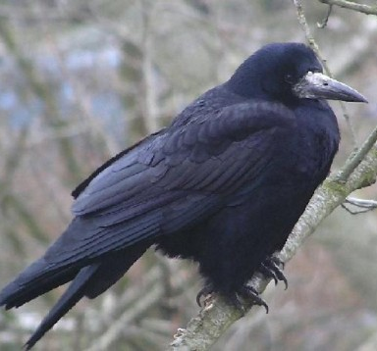
ГРАЧ
Самая известная перелетная птица нашего региона Грачи не улетают на зимовку далеко- большинство этих птиц в холодное время года перебирается на юг Европы.

Slide 6
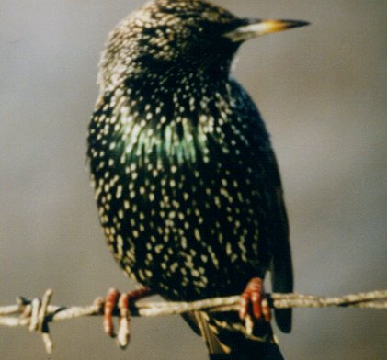
СКВОРЕЦ
Скворец уже тем необыкновенен, что оперение его уникально красиво!
Большинство этих птиц в холодное время года перебирается на юг Европы .
.,

Slide 7
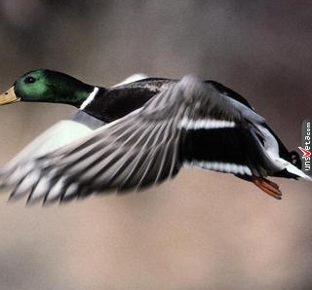
УТКА
Это предок большинства пород домашних уток .
Утки-кряквы предпочитают проводить зиму в Западной Европе

Slide 8
Вторая суббота мая во всем мире объявлена Днем перелетных птиц.

Slide 9
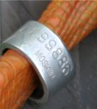
Кольца на лапках птиц помогают узнавать больше об образе жизни птиц
Кольца очень легки. Носить их для птиц не тяжелее, чем для вас — наручные часы.
Размер кольца зависит от вида птицы. Каждое кольцо несет уникальный идентификационный номер и адрес, по которому следует писать в случае обнаружения кольца.

Slide 10
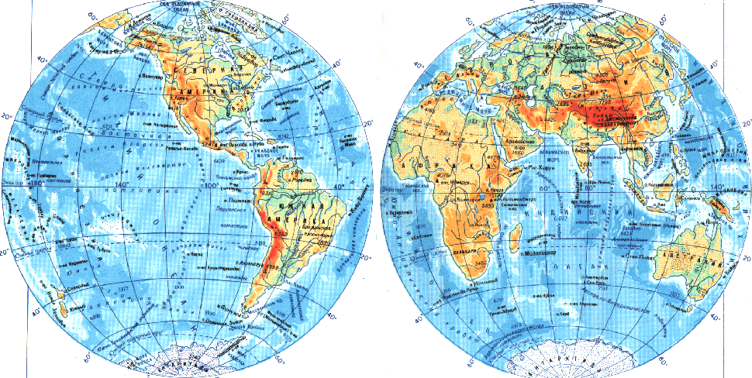
    Каждый год птицы преодолевают
    тысячи километров из-за отсутствия корма

Slide 11
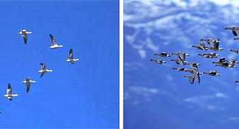
Правильным клином птичья стая летит, если нет ветра. Если же имеется ощутимый боковой ветер, то в этом случае фигура стаи представляет собой косяк.

Slide 12
Список используемой литературы:
http://edu.zelenogorsk.ru/projs/eko/ornitol/252.jpg
http://im3-tub-ru.yandex.net/i?id=463496211-20-72&n=21
http://im4-tub-ru.yandex.net/i?id=144635750-53-72&n=21
http://im5-tub-ru.yandex.net/i?id=210969760-31-72&n=21
http://im6-tub-ru.yandex.net/i?id=298675703-35-72&n=21
http://katyaburg.ru/sites/default/files/pictures/zabavnie_jivotnie/lastoshki_foto_24.jpg
http://thebester.ru/uploads/images/00/60/57/2011/03/19/ed7540cdc3.jpg
http://www.artap.ru/animal/animal26.jpg
http://www.bio.vsu.ru/oriolus/ris43.jpg
http://www.xrest.ru/images/collection/00616/981/original.jpg

